Slide 1
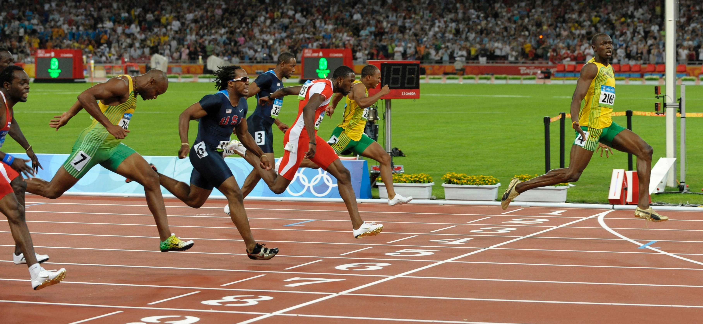
Calidad del Software
Sprint 3

Slide 2
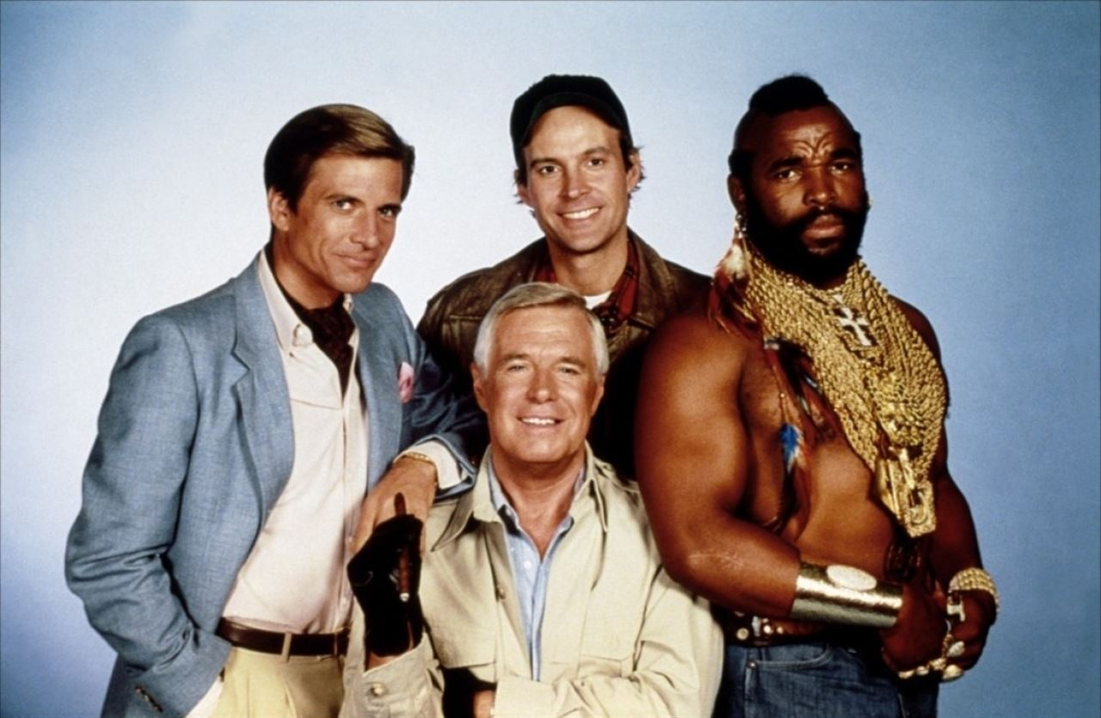
Grupo 10
Desarrolladores
Alvaro González
Daniel Jimeno
David Lopez
Thais Méndez
Product Owner
Alejandro Pinto
Calidad del Software
Scrum Master
Luis Guillermo León
Sprint 3

Slide 3

Sprint Planning Meeting
Notes:
LIBROS:
- Software Quality. Software and Systems Quality in Distributed and Mobile Environments
Dietmar Winkler, Stefan Biffl, Johannes Bergsmann
(fecha publicación: 08/01/2015)
- Requirements Engineering: Foundation for Software Quality
Samuel A. Fricker, Kurt Schneider
(fecha publicación: 12/03/2015)
- Software Quality Assurance
Nina S. Godbole (Autor)
(fecha publicación: 30/07/2015)
- Software Testing: Concepts and operations
Fairouz Tchier, Ali Mili
(fecha publicación: 2015)
- Advanced Software Testing VOL. 3 2E
J Mitchell
(fecha publicación: 2015)
LINKEDIN:
- Aseguramiento de la calidad del software
Propietario: Diego Pulido (https://co.linkedin.com/in/dypulido )
(miembros: 559; debates: 629)
- Profesionales Testing y QA - Chile
Propietario: Yerko Muñoz-Mallanes (https://cl.linkedin.com/in/yerkomunoz/es )
(miembros: 678; debates: 421)
- Agilidad y Calidad en el Software y los Sistemas de Información (CSSI)
Propietario: Javier Garzás (https://es.linkedin.com/in/jgarzas/es )
(miembros: 3.350; debates: 334)
- Club Pruebas Software
Propietario: Mamdouh El Cuera (https://es.linkedin.com/in/mamdouh-el-cuera-109b0b7/es)
(miembros: 1.032; debates: 294)
- Accesibilidad Digital TIC y Discapacidad
Propietario: Felipe Betancur (https://co.linkedin.com/in/felipebetancur/es )
(miembros: 416; debates: 280)

Slide 4
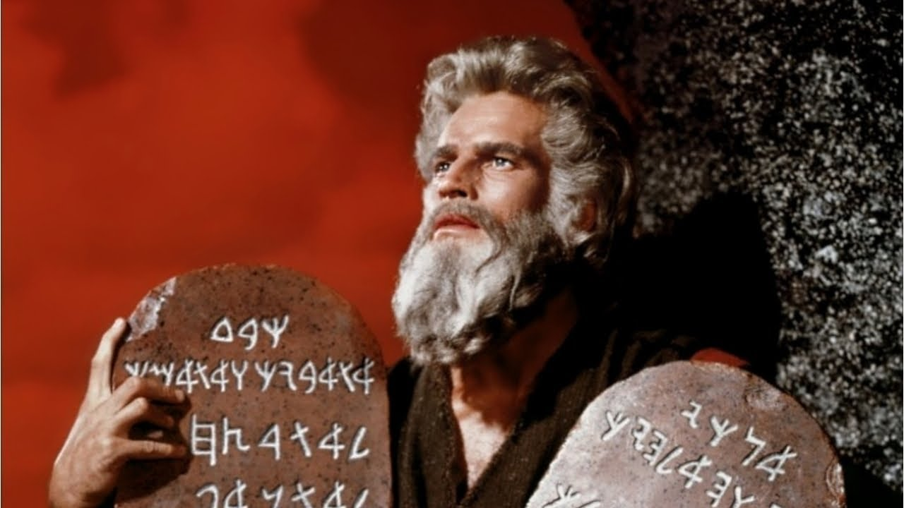
1 Feature con 5 Escenarios
Gherkin -> rb
Framework Capybara -> Driver Selenium -> dsl Capybara
Probarlo en Youtube

Slide 5
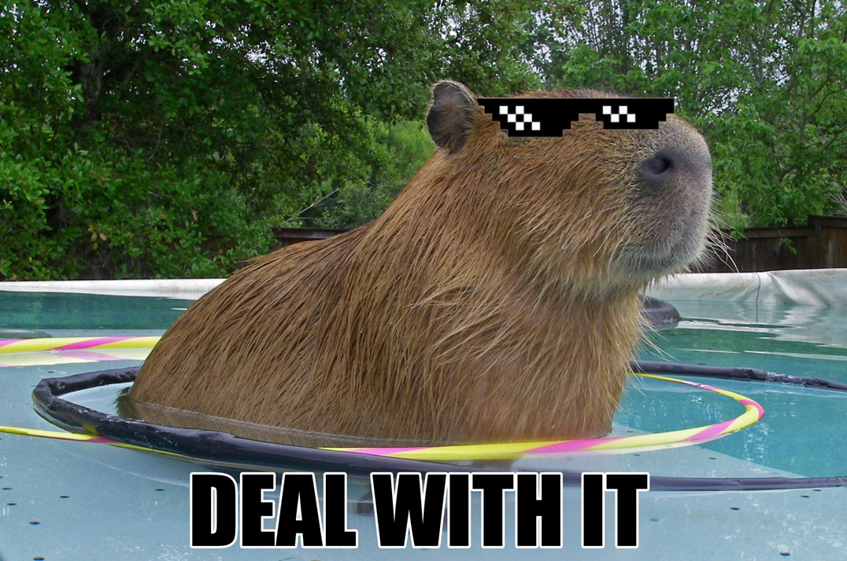
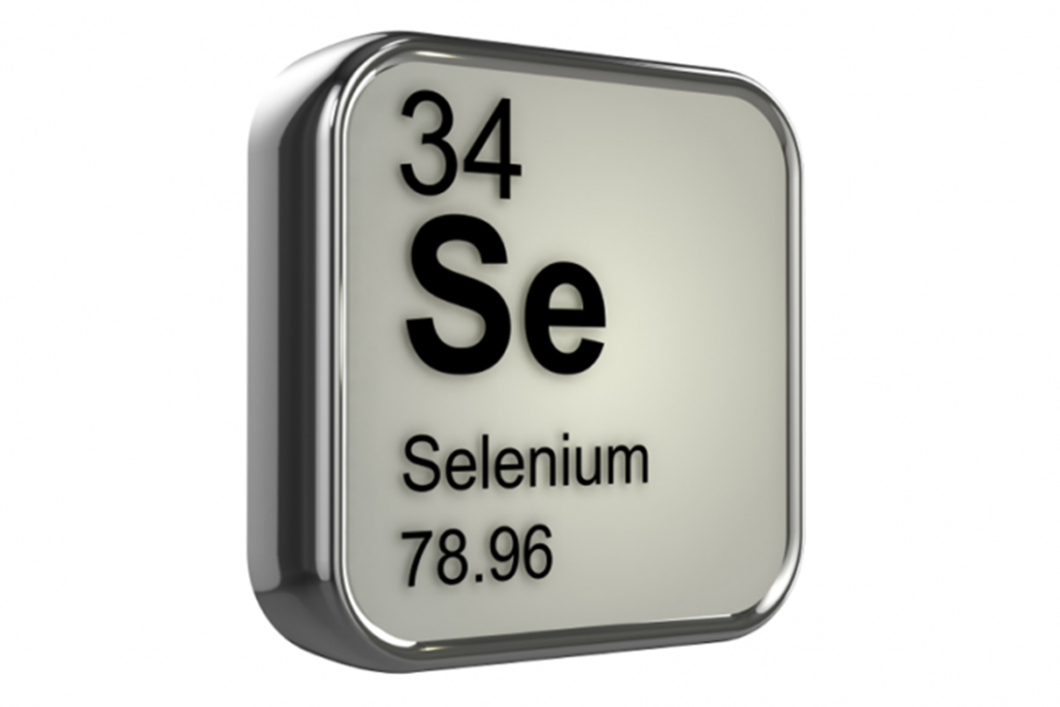
Framework Capybara, Driver Selenium y dsl Capybara

Slide 7
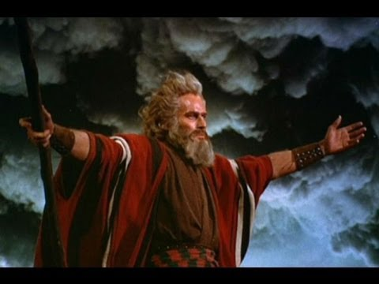
1 Feature con 5 Escenarios
Gherkin -> rb
Framework Capybara + Phantom -> Driver Poltergeist -> dsl Capybara
Probando Youtube

Slide 8


Phantom y Driver Poltergeist

Slide 10
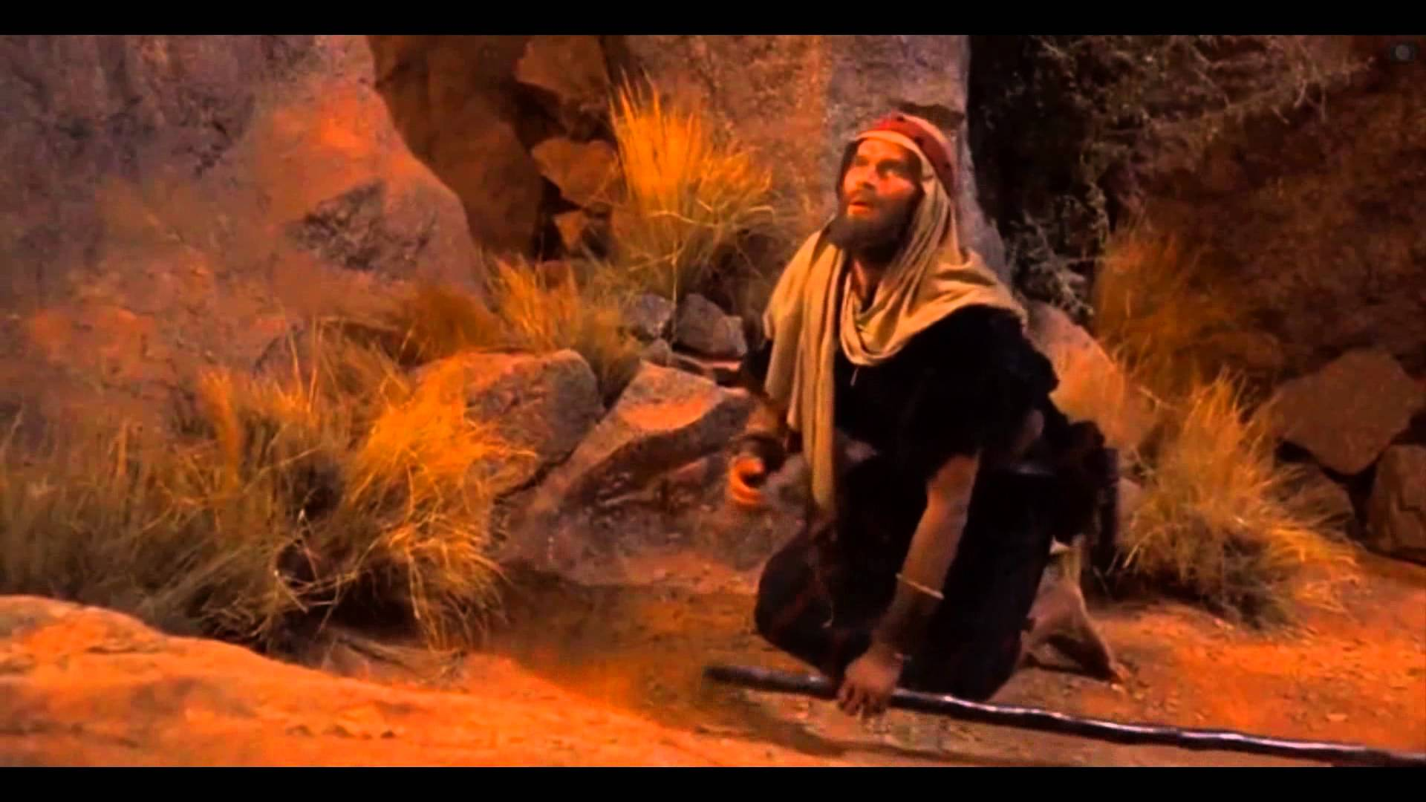
1 Feature con 5 Escenarios
Gherkin -> rb
Framework Calabash -> dsl Calabash
Probar en apk del comunio

Slide 11
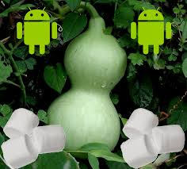

Framework Calabash y dsl Calabash

Slide 13
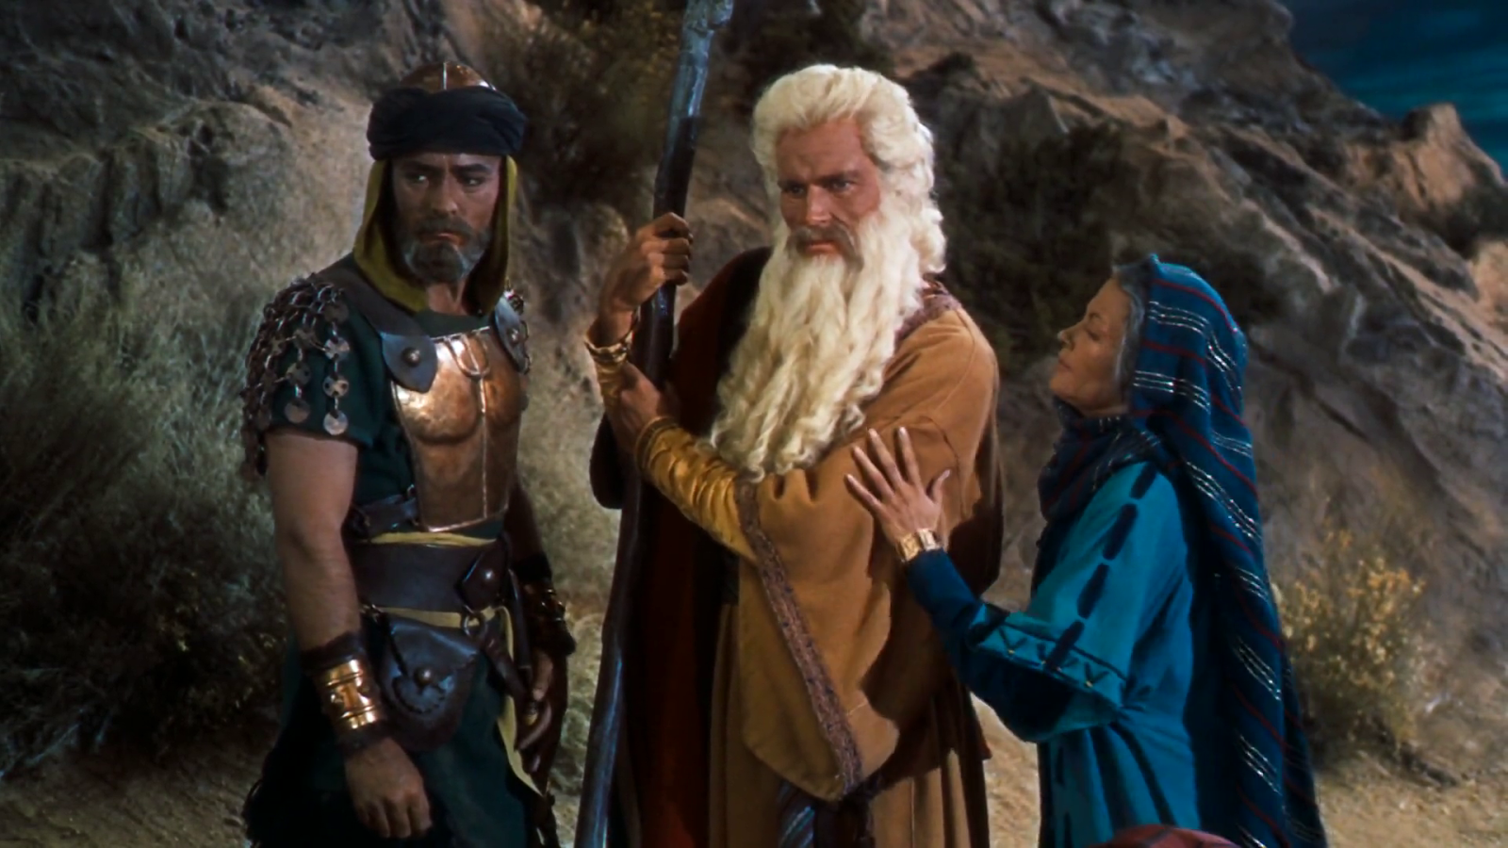
Montar Docker -> Bajar imagen -> ejecutarla

Slide 15

Lanzar .build desde jenkins

Slide 17
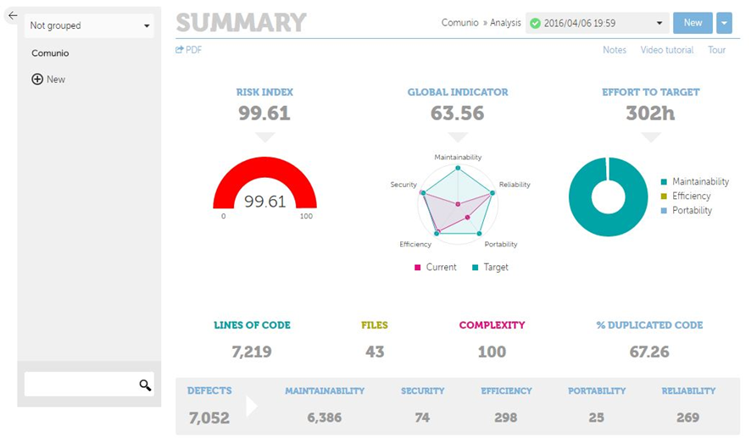

Slide 18
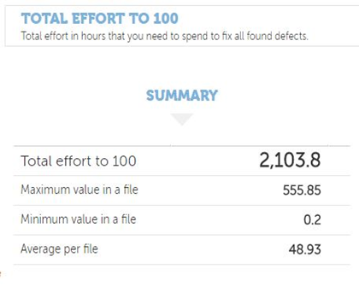
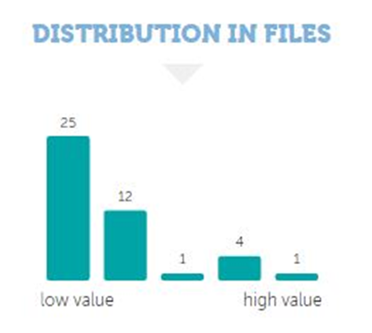
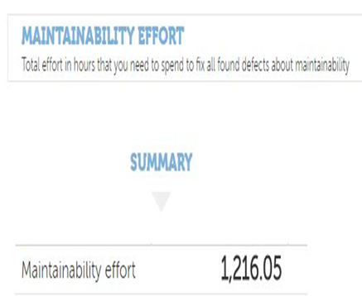
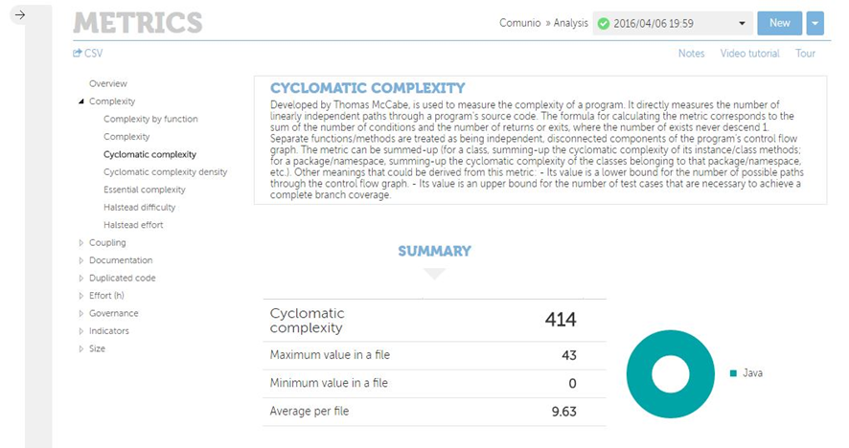
Otros datos de interés son los siguientes:
123 clases
228 métodos
170 métodos públicos
541 líneas en blanco
43 ficheros
7.219 líneas de código
El máximo en un fichero es 1.928 líneas
El mínimo en un fichero es 3 líneas
La media en cada fichero es de 167,88 líneas

Slide 19

Sprint Planning Meeting

Slide 20

Hacer más
Seguir haciendo
Hacer menos
Empezar hacer
Dejar de hacer

Slide 21
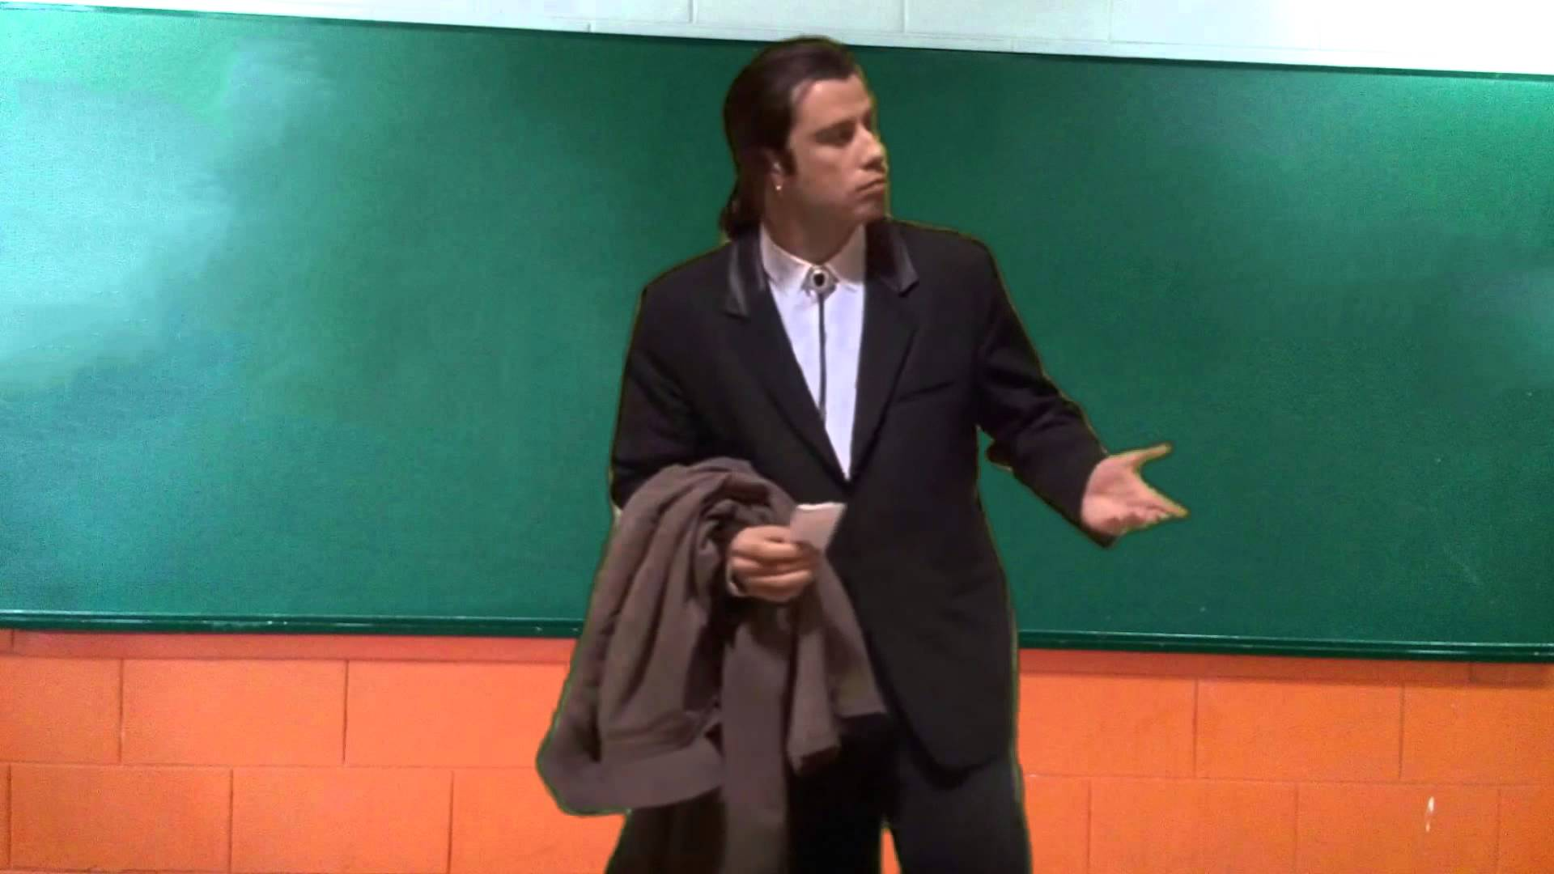
Confused?

